Slide 1
会务通
广东移动集团信息化合作伙伴
广东毅科数码科技有限公司
www.echotech.cn

Slide 2
广东毅科
1
国家三级系统集成商
2
通过ISO 9001:2000认证
3
广东省高新技术企业
4
广东省软件企业
5
广东软件协会副会长单位
Notes:
广东毅科数码科技有限公司（原汕头市宏景数码科技有限公司）成立于2001年5月，是广东省高新技术企业、广东省软件企业、广东省民营科技企业、广东移动集团信息化合作伙伴、ISO 9001:2000认证企业、电信与信息服务业务经营商。

Slide 3
客户需求
会议多
  如何合理安排好？
时间紧
  如何缩短会务时间？
事务杂
  如何保证事情不被遗漏？
人数多
  如何保证通知的效率？

Slide 4


会务排座签到现状-流程
下周二有一个某某主题的会议要开，通知各级单位。
好，马上来准备。
星期三

Slide 5
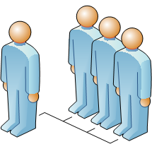

会务排座签到现状-流程
统计与会人员名单
核对人员名单
制作会馆图
星期四

Slide 6


会务排座签到现状-流程
昨晚加班好累啊
核对人员名单
装订信封
电话通知
送会议通知单、座位票
星期五

Slide 7
会务排座签到现状-流程
某某单位某人无法参加会议
某某单位要变更人员参加会议
加班中
排错了，重新装订
星期六

Slide 8
会务排座签到现状-流程
就剩这个调整完就OK了
重新装订
周一

Slide 9
会务排座签到现状-流程
会议顺利召开，怎样才能更有效率呢？
周二

Slide 10
会务排座签到现状
会场座位图进行手动的排位、手动的打印出票。
手工操作
期间遇到不能参加会议的人员，座位票据又必须重新排列打印，并且每次会议的出票状态不能保存。
过程繁琐
资源时间
不断的修改人员名单、座位号导致资源浪费；
电话通知、信件传递导致资源浪费。
信息共享
已排会场、票据、参会人员信息不能保留共享

Slide 11
从会议礼仪看会务排座
会议的筹备
  举行任何会议，皆须先行确定其主题(包括会议名称)。
  确定与会人员
  与会的规模、时间
  明确分工、责任到人
Notes:
谈到会议，那么必不可少要谈到会议礼仪，那么本系统除了根据政府的需求进行定制外，还结合会议礼仪的要求、守则进行开发。
系统结合会议礼仪，使系统能进行缜密而细致的组织工作，包括如下：
1.会议的筹备。举行任何会议，皆须先行确定其主题(包括会议名称)。这是会前有关领导集体已经确定了的。负责筹备会议的工作人员，则应围绕会议主题，将领导议定的会议的规模、时间、议程等组织落实。通常要组成专门班子，明确分工，责任到人。
2.通知的拟发。
其一，拟好通知。会议通知一般应由标题、主题、会期、出席对象、报到时间、报到地点以及与会要求等七项要点组成。拟写通知时，应保证其完整而规范。
其二，及时送达。下发会议通知，应设法保证其及时送达，不得耽搁延误。
3.文件的起草。会议上所用的各种文件材料，一般应在会前准备妥当。有的文件应在与会者报到时就要下发。
4、确定主席台排座方式、群众席排座，排座方式可以有自由式排座、按单位就座，与会者在群众席上按单位、部门或者地位、行业就座。它的具体依据，既可以是与会单位、部门的汉字笔划的多少、汉语拼音字母的前后，也可以是其平时约定俗成序列。

Slide 12
从会议礼仪看会务排座
通知的拟发
  拟好通知。会议通知一般应由标题、主题、会期、出席对象、报到时间、报到地点以及与会要求等七项要点组成。拟写通知时，应保证其完整而规范。
  及时送达。下发会议通知，应设法保证其及时送达，不得耽搁延误。
Notes:
谈到会议，那么必不可少要谈到会议礼仪，那么本系统除了根据政府的需求进行定制外，还结合会议礼仪的要求、守则进行开发。
系统结合会议礼仪，使系统能进行缜密而细致的组织工作，包括如下：
1.会议的筹备。举行任何会议，皆须先行确定其主题(包括会议名称)。这是会前有关领导集体已经确定了的。负责筹备会议的工作人员，则应围绕会议主题，将领导议定的会议的规模、时间、议程等组织落实。通常要组成专门班子，明确分工，责任到人。
2.通知的拟发。
其一，拟好通知。会议通知一般应由标题、主题、会期、出席对象、报到时间、报到地点以及与会要求等七项要点组成。拟写通知时，应保证其完整而规范。
其二，及时送达。下发会议通知，应设法保证其及时送达，不得耽搁延误。
3.文件的起草。会议上所用的各种文件材料，一般应在会前准备妥当。有的文件应在与会者报到时就要下发。
4、确定主席台排座方式、群众席排座，排座方式可以有自由式排座、按单位就座，与会者在群众席上按单位、部门或者地位、行业就座。它的具体依据，既可以是与会单位、部门的汉字笔划的多少、汉语拼音字母的前后，也可以是其平时约定俗成序列。

Slide 13
从会议礼仪看会务排座
文件的起草
  会议上所用的各种文件材料，一般应在会前准备妥当。有的文件应在与会者报到时就要下发
Notes:
谈到会议，那么必不可少要谈到会议礼仪，那么本系统除了根据政府的需求进行定制外，还结合会议礼仪的要求、守则进行开发。
系统结合会议礼仪，使系统能进行缜密而细致的组织工作，包括如下：
1.会议的筹备。举行任何会议，皆须先行确定其主题(包括会议名称)。这是会前有关领导集体已经确定了的。负责筹备会议的工作人员，则应围绕会议主题，将领导议定的会议的规模、时间、议程等组织落实。通常要组成专门班子，明确分工，责任到人。
2.通知的拟发。
其一，拟好通知。会议通知一般应由标题、主题、会期、出席对象、报到时间、报到地点以及与会要求等七项要点组成。拟写通知时，应保证其完整而规范。
其二，及时送达。下发会议通知，应设法保证其及时送达，不得耽搁延误。
3.文件的起草。会议上所用的各种文件材料，一般应在会前准备妥当。有的文件应在与会者报到时就要下发。
4、确定主席台排座方式、群众席排座，排座方式可以有自由式排座、按单位就座，与会者在群众席上按单位、部门或者地位、行业就座。它的具体依据，既可以是与会单位、部门的汉字笔划的多少、汉语拼音字母的前后，也可以是其平时约定俗成序列。

Slide 14
从会议礼仪看会务排座
排座方式
  确定主席台排座方式、群众席排座，排座方式可以有自由式排座、按单位就座，与会者在群众席上按单位、部门或者地位、行业就座。它的具体依据，既可以是与会单位、部门的汉字笔划的多少、汉语拼音字母的前后，也可以是其平时约定俗成序列。
Notes:
谈到会议，那么必不可少要谈到会议礼仪，那么本系统除了根据政府的需求进行定制外，还结合会议礼仪的要求、守则进行开发。
系统结合会议礼仪，使系统能进行缜密而细致的组织工作，包括如下：
1.会议的筹备。举行任何会议，皆须先行确定其主题(包括会议名称)。这是会前有关领导集体已经确定了的。负责筹备会议的工作人员，则应围绕会议主题，将领导议定的会议的规模、时间、议程等组织落实。通常要组成专门班子，明确分工，责任到人。
2.通知的拟发。
其一，拟好通知。会议通知一般应由标题、主题、会期、出席对象、报到时间、报到地点以及与会要求等七项要点组成。拟写通知时，应保证其完整而规范。
其二，及时送达。下发会议通知，应设法保证其及时送达，不得耽搁延误。
3.文件的起草。会议上所用的各种文件材料，一般应在会前准备妥当。有的文件应在与会者报到时就要下发。
4、确定主席台排座方式、群众席排座，排座方式可以有自由式排座、按单位就座，与会者在群众席上按单位、部门或者地位、行业就座。它的具体依据，既可以是与会单位、部门的汉字笔划的多少、汉语拼音字母的前后，也可以是其平时约定俗成序列。

Slide 15
会务通
名单收集
B
会议通知
A
C
自动排位
会务通
E
D
住宿安排
座位通知

Slide 16
会务通
会议通知
  短信通知目标参会者
名单收集
  目标参会者回复短信确认是否参加
  目标参会者回复短信确认是否提醒
自动排位
  多种算法自动排位
  支持“所见即所得”界面
  支持手动拖拽调整
座位通知/会议提醒
  根据排位结果，发送座位通知
  会议开始前发送会议提醒
住宿安排
  根据参会者级别安排房间

Slide 17
目标用户
行业 | 如何使用会务通 | 效益
政府机关 企事业单位 | 操作员预先录入单位里的部门优先顺序、人员级别，制作会场座位图。一旦需要召开会议，立即向目标参会群发送短信会议通知，进而收集参会名单、自动排位、座位通知、安排住宿。 | 提高会务效率、 减少纸张使用量、 有效提醒参会者
会展中心 | 操作员预先制作会场座位图。一旦需要召开会议，向客户收集目标参会名单，立即向目标参会群发送短信会议通知，进而收集参会名单、自动排位、座位通知、安排住宿。 | 提高会务效率、 减少纸张使用量、 有效提醒参会者、 提高客户满意度

Slide 18
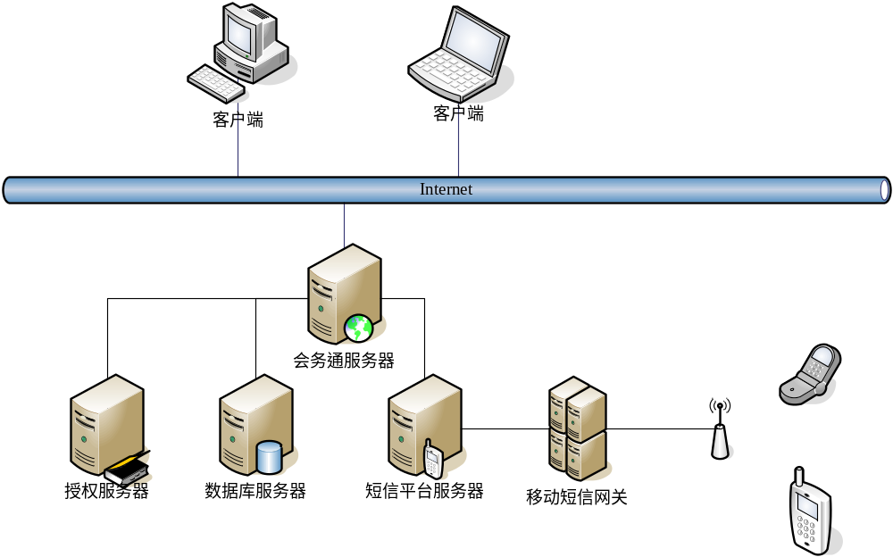
系统结构

Slide 19
技术优势
图形化界面
  界面显示整个会馆的座位平面图。未排座位、预留座位、已经排位的座位、单位划分区域的座位以不同的颜色块在平面图上的座位做不同的显示。
  操作员可以根据预留座位、未排座位、单位划分区域排位来手动的平面图上圈定排定未被确认位置或已经确认位置的参会人员或单位。
人工智能、手动排位
  系统支持人工智能与手动排位两种并存的操作方式。
  自动排位支持：中左右、线性、区域等三种算法。
  手动排队支持“所见即所得”的拖拽排队。
B/S架构和ActiveX控件相结合
  WEB部分完成基础资料维护。短信发送及接收后的处理。ActiveX控件完成排座功能。
  既有B/S架构无需安装、便于维护的特点，又有ActiveX本地操作平滑的优点，排座过程中无需与服务器进行频密的数据传送。

Slide 20
排座算法
线性排位
1
2
3
4
5
6
7
8
9
10
11
12
13
14
15
16
17

Slide 21
排座算法
左中右排位
6
4
2
1
3
5
7
8
16
14
12
10
9
11
13
15
17

Slide 22



排座算法
区域排位
单位1
1 林××
2 方××
3 ×××
选择
单位1
单位2
单位3
1
3
2
4
3
2
5
4
4
2
5
5
1
6
1
3
6

Slide 23
信息化的会务排座签到
后天有一个某某主题的会议要开，通知各级单位。
好，马上来准备。
星期三

Slide 24




信息化的会务排座签到
发送通知
回复确认
发送通知
回复确认
调出系统已有的人员名单，在会馆图操作人员座位。
Z字形、中左右、单位排座、主席台排座、汉字笔划的多少、汉语拼音字母都没有问题
真方便！
星期四

Slide 25
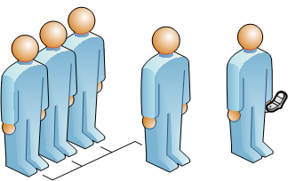

信息化的会务排座签到
我不小心删除了信息，还能再提取座位票，不错
真方便，通过系统发送的二维码就能当座位票
星期五

Slide 26
信息化的会务排座签到
会议上的投票、会议中的一些简单信息、会议后的其他工作安排都可以直接通过系统发送
会议进行中

Slide 27
信息化的会务排座签到
会议顺利召开，真的加快了效率、减少费用、信息发布快速、内部沟通顺畅。
周五

Slide 28

会务排座签到系统
管理
排座
会务通
短信息
签到

Slide 29
Thank You !
www.echotech.cn

